Slide 1
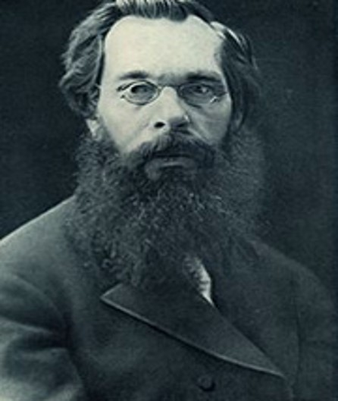
Алексей Кондратьевич Саврасов 195 лет со дня рождения художника

Slide 2
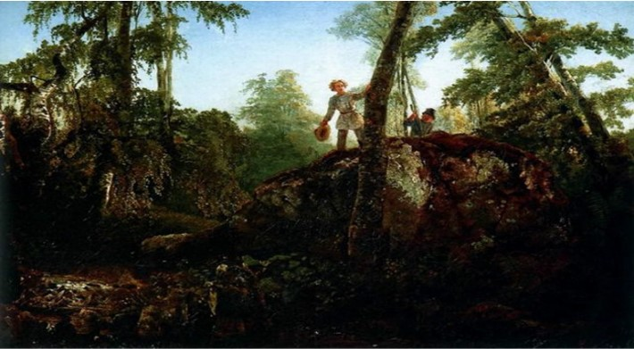
Алексей Кондратьевич Саврасов — русский художник-пейзажист, член-учредитель Товарищества передвижников, автор самого известного для большинства людей пейзажа «Грачи прилетели».
Родился 12 (24) мая 1830 года в Москве, в семье купца.
В ранней юности у будущего художника обнаружились способности к живописи. Вопреки желанию отца мальчик в 1844 году поступил в Московское училище живописи и ваяния. Во время обучения, в 1850 году им была выполнена картина «Камень в лесу у Разлива», которую искусствоведы считают несколько неуклюжей по композиции.

Slide 3
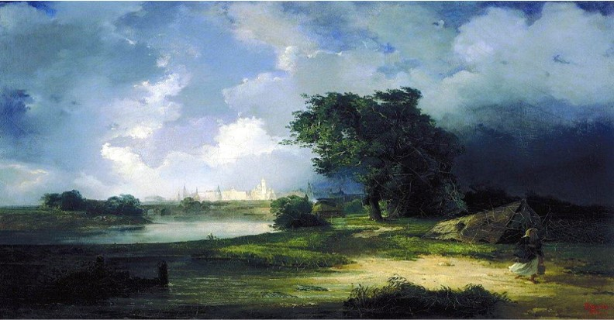
Известным имя Саврасова сделала работа «Вид на Кремль от Крымского моста в ненастную погоду», выполненная в 1851 году. По мнению искусствоведов, художник передал момент чрезвычайно верно и жизненно. Видишь движение туч и слышишь шум ветвей дерева и замотавшейся травы — быть ливню.

Slide 4
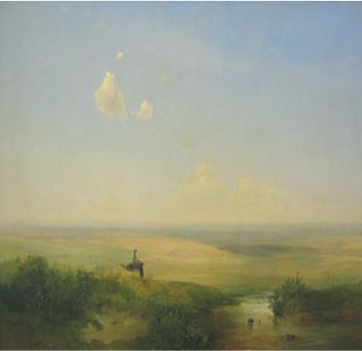
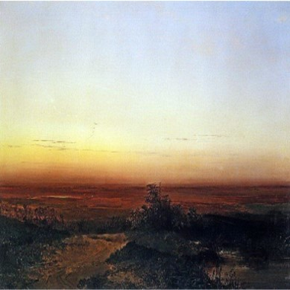
В 1852 году после поездки по южным губерниям России он написал картины «Степь днем» и «Рассвет в степи».

Slide 5
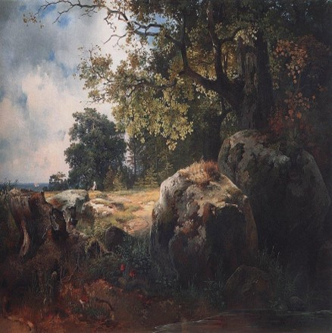
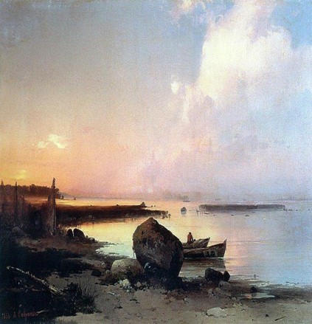
Летом 1854 года, в год окончания училища, Саврасов написал две картины, которые показал на осенней выставке Академии художеств: «Вид в окрестностях Ораниенбаума» и «Морской берег в окрестностях Ораниенбаума». За них ему было присвоено звание академика.

Slide 6
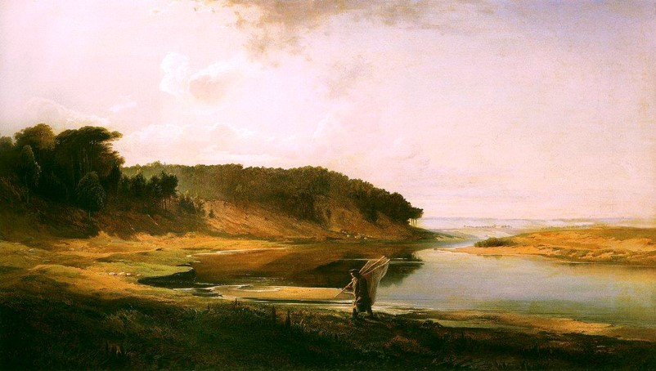
В 1858 году Саврасов стал руководителем пейзажного класса училища живописи и ваяния. В следующем году был написан «Пейзаж с рекой и рыбаком», один из лучших пейзажей Саврасова.

Slide 7
Об этой картине я расскажу подробнее. Художник изображает берег Москвы-реки. На картине летнее утро. Кажется, что день будет жарким, но пока еще показаны утренняя свежесть и прохлада. Береговая полоса на переднем плане сильно затемнена, а дальше желтеет в лучах восходящего солнца полоса речного песка.
На левой стороне картины изображен поросший деревьями берег. Широкий изгиб реки со спокойной гладью. В воде отражаются темно-зеленые деревья, растущие на краю обрыва. Справа виден противоположный берег из холмов и необъятные дали леса. В небе шапками застыли облака. Пронизанное светом пространство картины насыщено воздухом.

Slide 8
Одинокая фигура человека – рыбака с сетями – среди бескрайнего раздолья речного простора выражает спокойствие и показывает преобладание природы над суетным миром людей. Движения рыбака не нарушают покоя реки и небес, отраженных в ней. Все замерло ранним утром, и даже солнца еще не видно.
Картина легко воспринимается благодаря светлым тонам и гармоничному подбору красок. Эта картина – самый яркий пример того, за что Саврасов считается «отцом» русского лирического пейзажа.

Slide 9
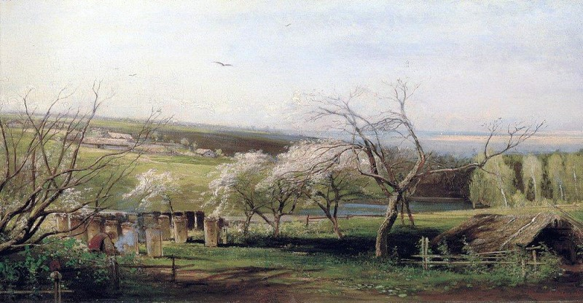
В 1860 году Саврасов участвовал в первой выставке, организованной Московским обществом любителей художеств.
В 1862 году он путешествовал за границей: был на всемирной выставке в Лондоне, посетил Францию, Швейцарию, Германию.
А. К. Саврасов работал над созданием учебника рисования, куда вошли его русские пейзажи. В 1867 году он написал картину «Сельский вид».

Slide 10
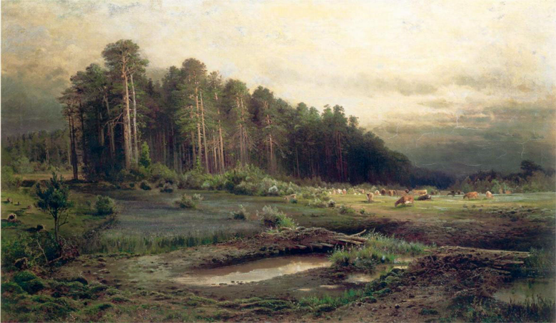
Картина «Лосиный остров в Сокольниках»

Slide 11
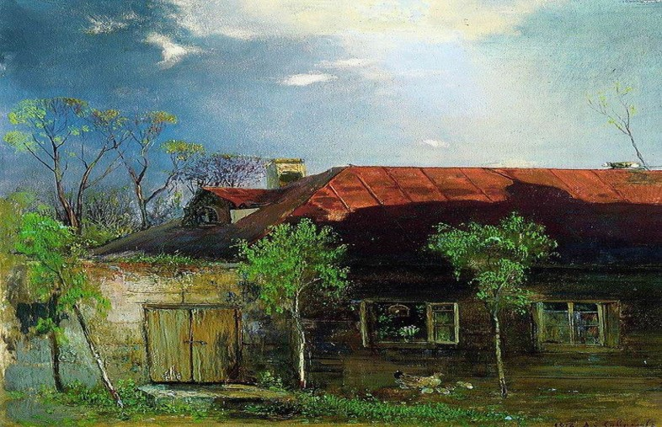
Картина «Домик в провинции».

Slide 12
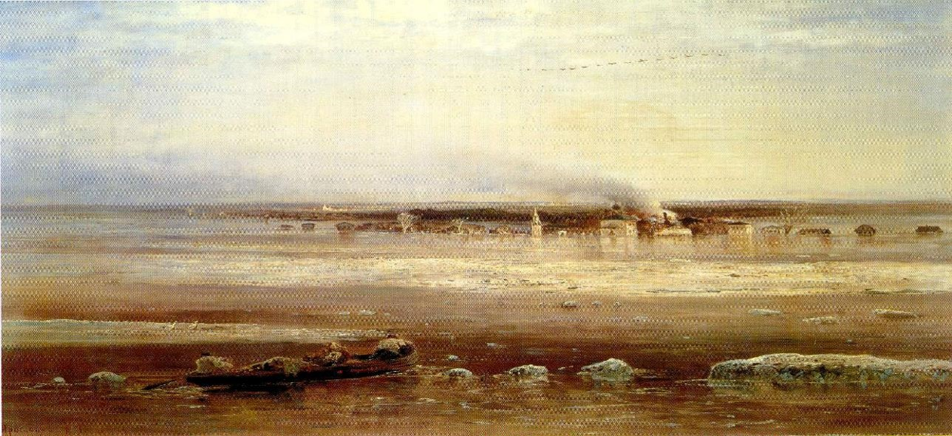
В 1871—1875 годах, живя и работая по большей части в Москве, Саврасов участвовал в экспозициях Товарищества передвижных художественных выставок, в академических выставках. В поисках новых принципов пейзажа он много работал в окрестностях Москвы: в Сокольниках, Фили, Кунцево, Строгино, выезжал в северные губернии России, в Поволжье. В этот период появились следующие его картины: «Разлив Волги под Ярославлем»

Slide 13
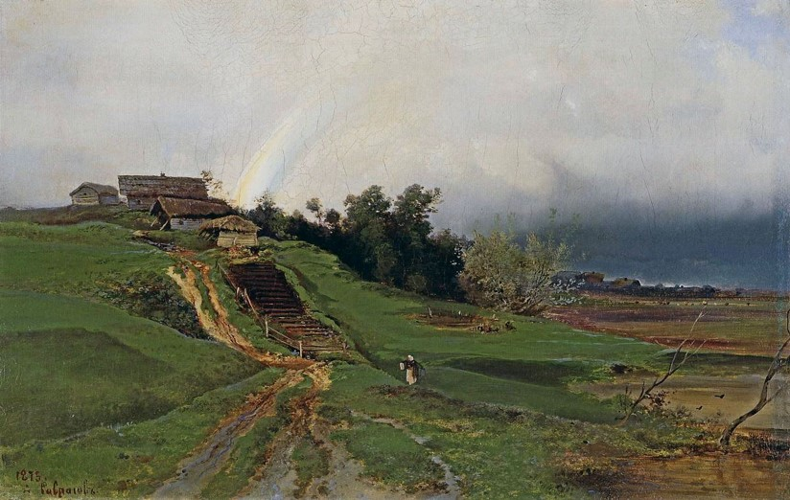
«Радуга»

Slide 14
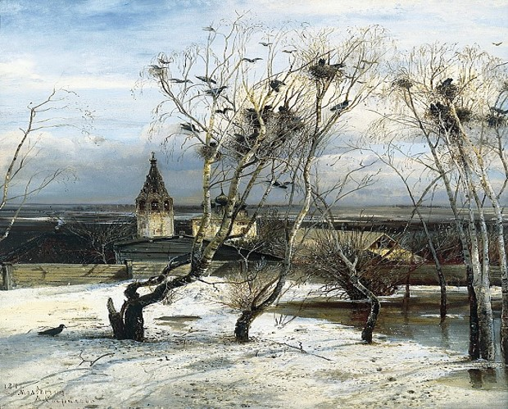
И самая знаменитая картина «Грачи прилетели». Наверно, это самая вдохновенная картина Алексея Кондратьевича Саврасова, она была написана в Поволжье во время пребывания художника вместе с семьей в Ярославле.

Slide 15
Мы видим голые берёзы, сугробы и кустики, почерневшая под мокрым снегом крыша церквушки, начинающая просматриваться под тающим снегом земля на пашне и птицы — и на ветках берёз, на пашне, на сугробах. Всё свидетельствует о пробуждении природы. Весна с её высоким светло-голубым небом, с мокрым ветром, сдувающим снег, без солнечных лучей теплом приходит на эту землю. А воздух! Только Саврасов мог так писать воздух!

Slide 16
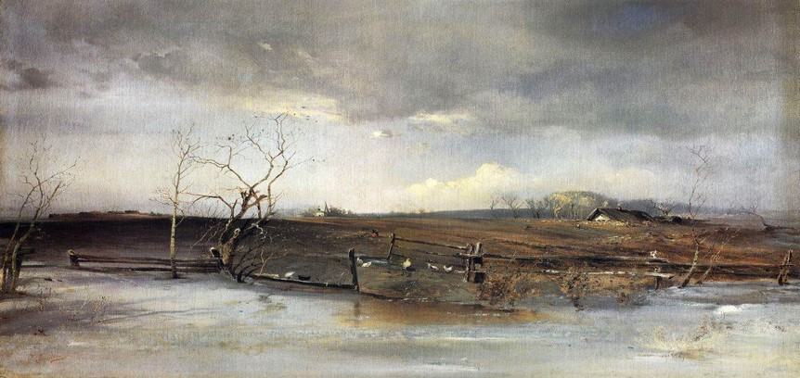
Последние годы жизни художник провёл в нужде. Умер Алексей Кондратьевич Саврасов в 1897 году. Но до нас дошли его замечательные картины. Отличительной чертой творчества Саврасова было самобытное понимание русского пейзажа, он среди повседневного умел найти такое, что зрителям до него было не знакомо. Он смог заставить этой красотой восхищаться до сих пор. Это картина «Весна. Огороды.»

Slide 17
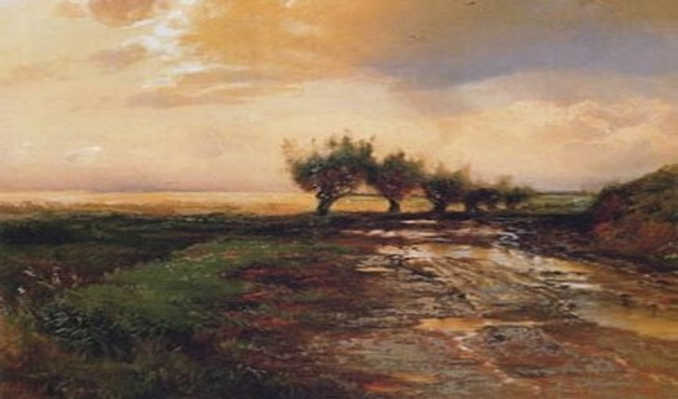
«Проселок»

Slide 18
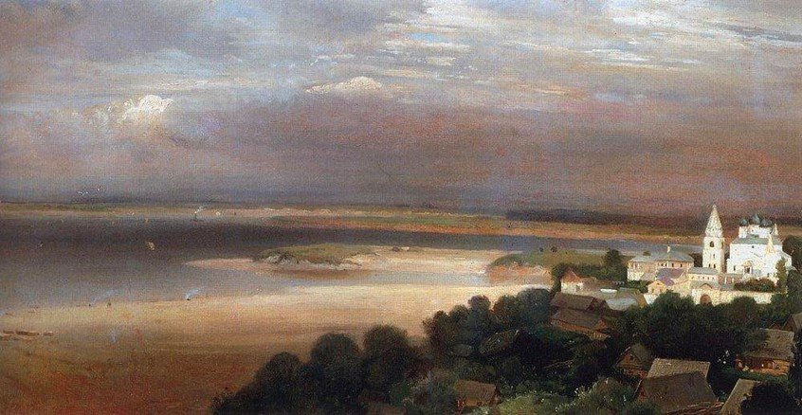
«Печерский монастырь под Нижним Новгородом»

